Slide 1
Cabécar
Куклик Оля, 2016

Slide 2
Семья
Чибчанские
  Таламанка
    Висеитские
      Кабекар

Slide 3
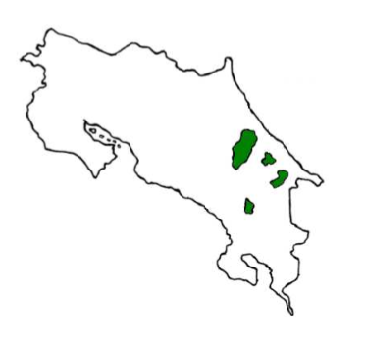
Карта

Slide 4
Социолингвистические данные
Примерно 8000 носителей
90% носителей – билингвы
Преподается в школе

Slide 5
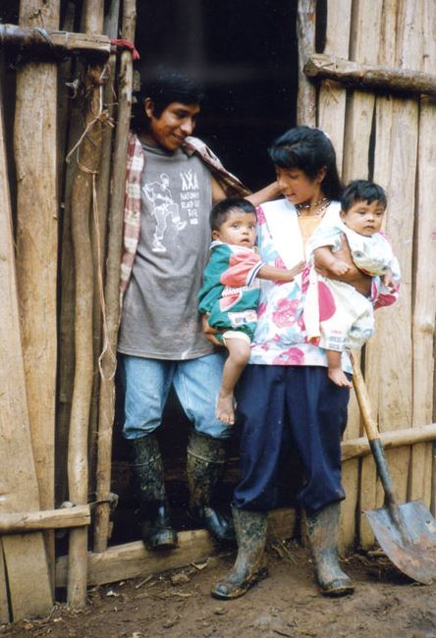
Фоточка

Slide 6
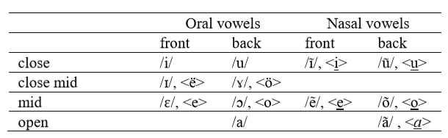
Фонетика
Тоны: высокий и низкий
Противопоставление носовых и неносовых гласных

Slide 7
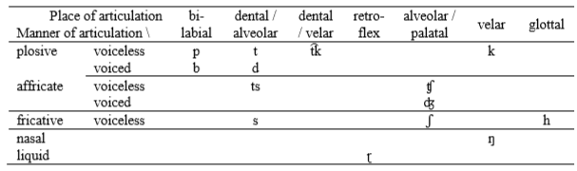
Где же /m/ и /n/ ?

Slide 8

Морфемная граница
Фузия в глагольной морфологии
Konó suná yíkí.
tepezcuintle see:MID:PFV yesterday
‘The tepezcuintle was seen yesterday.’
В именной морфологии

Slide 9
Синтетизм/аналитизм
Преобладает аналитизм
bá páiglö mél yís jaká kíga
2.SG skirt lie 1.SG bed on
‘your skirt is on my bed’
Синтетизм в глаголе
jayë wa mane-ulu=mí=ne
man go.PFV-V.PL=AVERS=REVERS
‘many men went away and back’

Slide 10
Маркирование
В предикации — зависимостное
Есть аналоги падежей – падежные послелоги
Carlos të jayekúo kágömá Pedro ia.
Carlos ERG book donate:PFV Pedro DAT ‘Carlos donated a book to Pedro.’

Slide 11
В именной группе — нулевое
yís mína
    1.SG mother
    ‘my mother’
    José mína
    J. mother
    ‘José’s mother’
    yís mína ju
    1.SG mother house
    ‘my mother’s house

Slide 12
Ролевая кодировка
Эргативно-абсолютивный тип
Yís të yaba suwé.
1.SG ERG child see:IPFV
‘I see the child.’
Yís të yaba suwá.
1.SG ERG child see:PFV
‘I saw the child.’

Slide 13
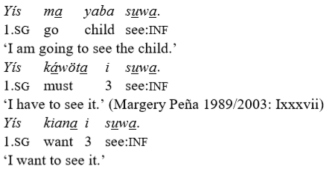
Но:
      В проспективе
      В облигативе
      В дезидеративе
    Актор/Агенс не маркируется эргативом

Slide 14
Порядок слов
Кабекар имеет порядок слов SOV
Carlos të yís shkawá.
Carlos ERG 1.SG hit:PFV
‘Carlos hit me.’

Slide 15
Особенности
Родовые классы
Пятиричная система счета
móglö sá jula bótkö
gun 1.PL.EXCL hand two:CLF.FLAT
kí mañátabö.
plus three:CLF.LONG
‘thirteen guns’ (Margery Peña 1989/2003: l)
Глагольная множественность
Yëria të konó suwá.
hunter ERG tepezcuintle see:PFV
‘The hunter saw (one or more) tepezcuintle.’
Yëria të konó suwá-tulámi.
hunter ERG tepezcuintle see:PFV-V.PL
‘The hunter saw more than one tepezcuintle.’
‘The hunter saw a tepezcuintle more than once.’

Slide 16
Источники
http://www.oxfly.co.uk/pages/sustainability_c.html
Verhoeven, Elisabeth (2012): Cabécar – a Chibchan language of Costa Rica

Slide 17
Спасибо за внимание!

